Slide 1
আজকের ক্লাসে সকলকে স্বাগতম
ও
শুভেচ্ছা

Slide 2
শিক্ষক পরিচিতি
মো: আসলাম আলী
প্রভাষক ও বিভাগীয় প্রধান
পদার্থবিজ্ঞান বিভাগ
নন্দনগাছী ডিগ্রী কলেজ,চারঘাট,রাজশাহী ।
মোবা: 01714549802
Email- aa0540899@gmail.com

Slide 3
পাঠ পরিচিতি
বিষয়ঃ পদার্থবিজ্ঞান 1ম পত্র
শ্রেণিঃ একাদশ
অধ্যায়ঃ ৪র্থ (নিউটনিয়ান বলবিদ্যা )
সময়ঃ ৪৫ মিনিট

Slide 4
চিত্রগুলো লক্ষ্য করঃ

Slide 5
পাঠ ঘোষণা
রাস্তার ব্যাংকিং

Slide 6
শিখনফল
১। রাস্তার ব্যাংকিং কী তা ব্যাখ্যা করতে পারবে।
২। সাইকেল আরোহীর বাঁক নেওয়া ব্যাখ্যা করতে পারবে।
৩। রাস্তার ব্যাঙ্কিং এর ব্যবহারিক প্রয়োগ বিশ্লেষণ করতে পারবে।

Slide 7
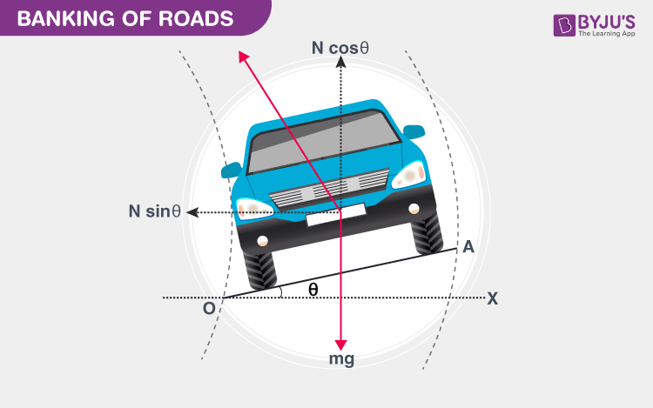
উপস্থাপনা
মনে করি, m ভরের একটি
মোটর গাড়ি v বেগে একটি
রাস্তার বাঁক ঘুরছে। ধরি রাস্তাটি অনুভূমিকের সাথে θ কোণে আনত এবং রাস্তার প্রতিক্রিয়া বল N হলে, N বল ও অভিলম্ব রেখার মধ্যবর্তী কোণ θ হবে।চালকসহ গাড়ির ওজন
W,গাড়ির ভারকেন্দ্র G তে
খাড়া নিচের দিকে ক্রিয়াশীল।

Slide 8
N বলের উলম্ব উপাংশ = Ncosθ ,
এবং অনুভূমিক উপাংশ = Nsinθ
গাড়ির ওজন ও উলম্ব উপাংশ সমান, কারণ এরা পরস্পর বিপরীত দিকে ক্রিয়াশীল ।
Ncosθ = W
Ncosθ = mg ………………….1
এবং Nsinθ কার্যকরী কেন্দ্রমূখী বলের সমান । অতএব বাঁকের ব্যাসার্ধ r হলে , Nsinθ = $\frac{mv^{2}}{r}$ …………………..2
(2) / (1) হতে পাই ,
$\frac{Nsinθ}{Ncosθ}$ = $\frac{ \frac{mv^{2}}{r}}{mg}$

Slide 9
tanθ = $\frac{v^{2}}{rg}$
Θ = $\tan^{−1}({\frac{v^{2}}{rg}}$) …………….3
এখানে θ কে ব্যাংকিং কোণ বলা হয় ।

Slide 10
l
h
যদি $θ$ এর মান খুব ক্ষুদ্র হয় তবে, tan$θ≈$ sin$θ$হয়।
sin$θ$=$\frac{h}{l}≡$tan$θ$=$\frac{h}{l}$
$⟹\frac{v^{2}}{rg}$ = $\frac{h}{l}$
Or h= $\frac{{lv}^{2}}{rg}$……………..4

Slide 11
দলগত কাজ
একটি মোটর গাড়ি চলাচলের রাস্তার বাঁকের ব্যাসার্ধ 100 m । রাস্তাটি অনুভূমিকের সাথে ${16}^{0}$কোণ করে ঢালু করা আছে। একটি মোটর গাড়ি নিরাপদে সর্বোচ্চ কত বেগে এই বাঁক অতিক্রম করতে পারে?

Slide 13
মূল্যায়ন
রেল দূর্ঘটনার তদন্ত রিপোর্টে বলা হয়েছে যে, লাইন দুইটির মধ্যবর্তী দূরত্ব 0.9m।200mব্যাসার্ধ বিশিষ্টি বক্র অংশের উচ্চতা কত? যেখানে রেলের গতিবেগ 50.4km$h^{−1}$।

Slide 15
Ncos$θ$
N
$$θ$$
Nsin$θ$
W = mg

Slide 16
N cos$θ$
N
$$θ$$
চিত্র হতে,
N cos$θ$= $mg$ ………………….…..(1)
N sin$θ$= $\frac{mv^{2}}{r}$ ……………..……..(2)
(1)$÷$(2) করে
tan$θ$= $\frac{v^{2}}{rg}$
$θ$= $\tan^{−1}\left(\frac{v^{2}}{rg}\right)$
সাইকেল আরহীকে এই $θ$ কোণে বাঁক নিতে হবে।
N sin$θ$
W = mg

Slide 17
বাড়ির কাজ
রেল লাইনের একটি বাকের ব্যাসার্ধ 49m এবং দুই পাতের মধ্যের দূরত্ব 1.5m। ভিতরের পাত অপেক্ষা বাহিরের পাত 0.15m উচু হলে বাক ঘোরতে ট্রেনকে কত দ্রুতিতে চলতে হবে?

Slide 18
ধন্যবাদ

